Slide 1

CHÀO MỪNG CÁC THẦY CÔ VỀ DỰ GIỜ
MÔN: TOÁN
Giáo viên: NGUYỄN THUÝ HÀ
Trường : Tiểu học An Thắng
Lớp : 3A

Slide 2




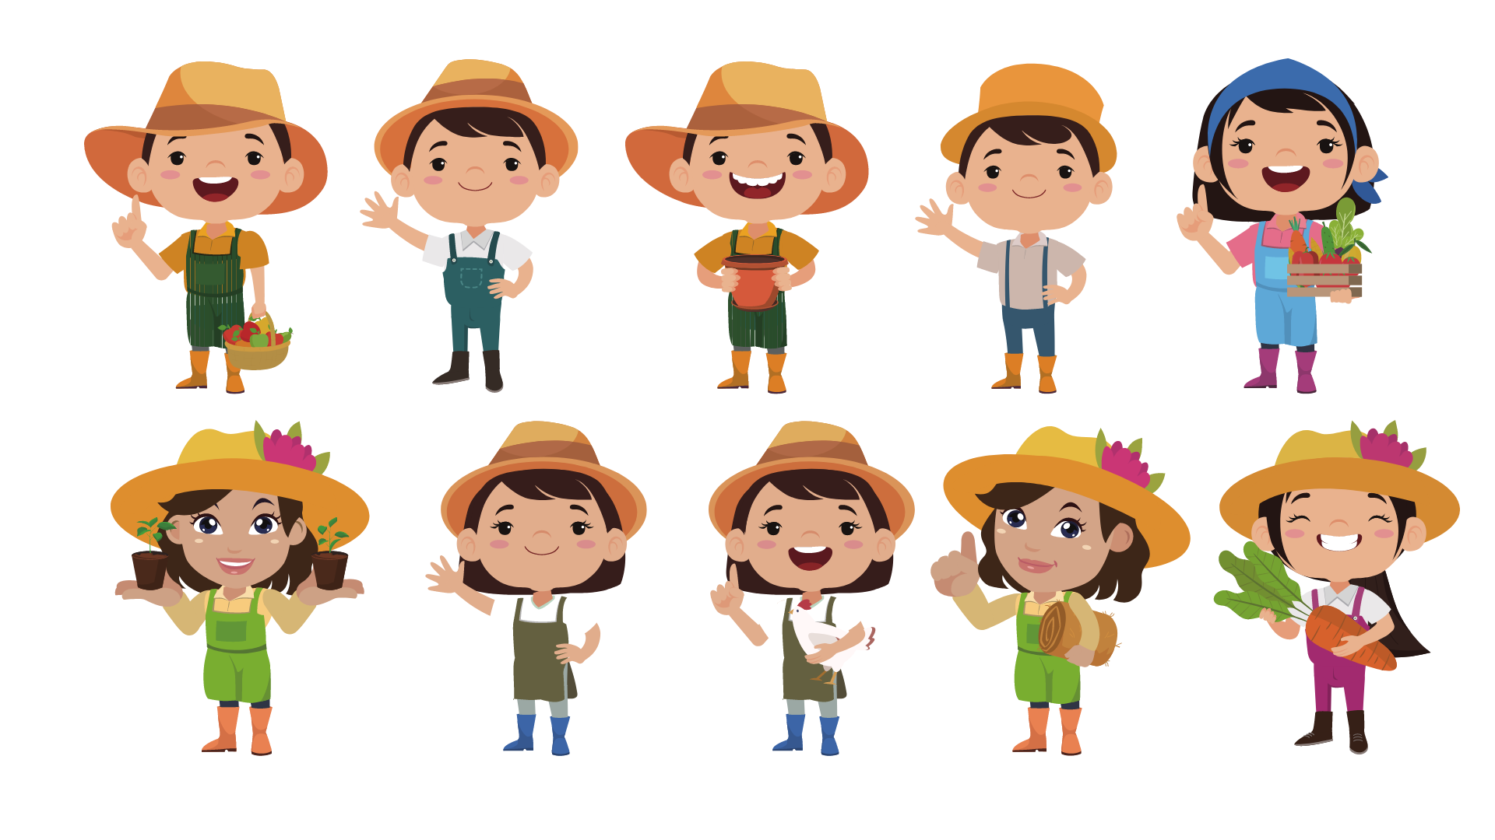
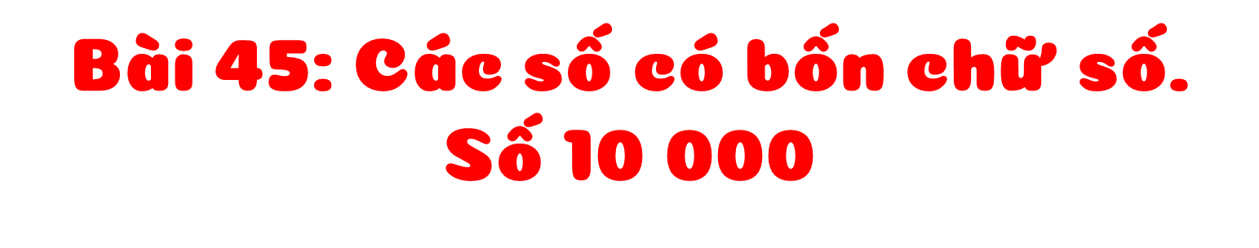
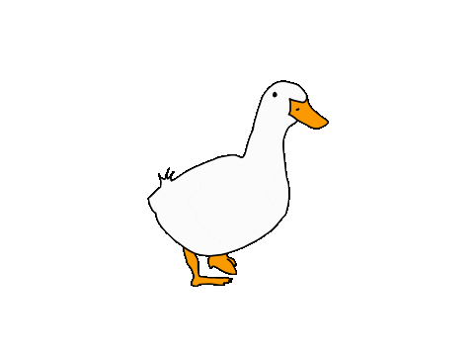
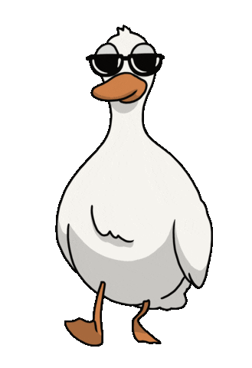

Slide 3

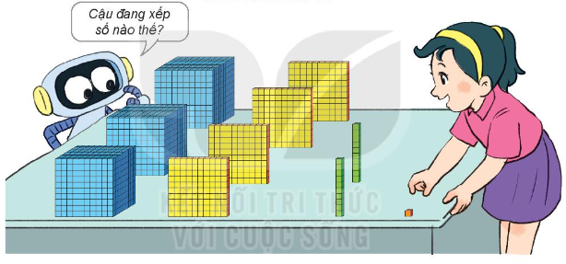
Số có bốn chữ số

Slide 4
Hàng nghìn | Hàng trăm | Hàng chục | Hàng đơn vị
100
1 000
100
1 000
100
10
1 000
100
10
1
3
4
2
1
Số gồm: 3 nghìn, 4 trăm, 2 chục và 1 đơn vị
Viết là: 3 421. Đọc là: Ba nghìn bốn trăm hai mươi mốt

Slide 5

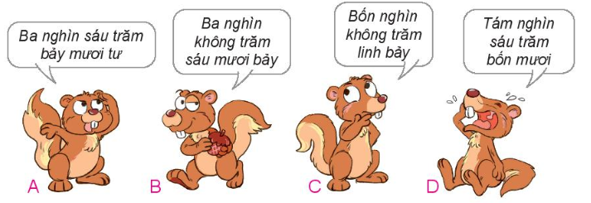
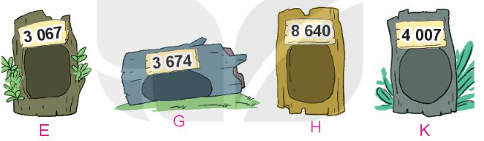
1
Chọn số thích hợp với cách đọc

Slide 6

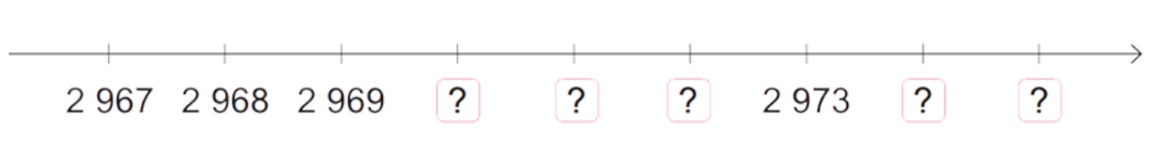




2. Số
a)
2 970
2 971
2 972
2 974
2 975

Slide 7

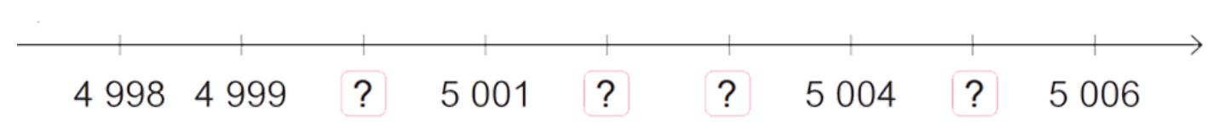


2. Số
b)
5 000
5 002
5 003
5 005

Slide 8


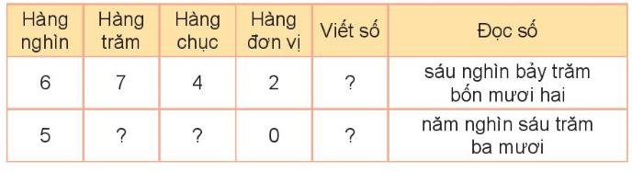


6 742
6
3
5 630

Slide 9
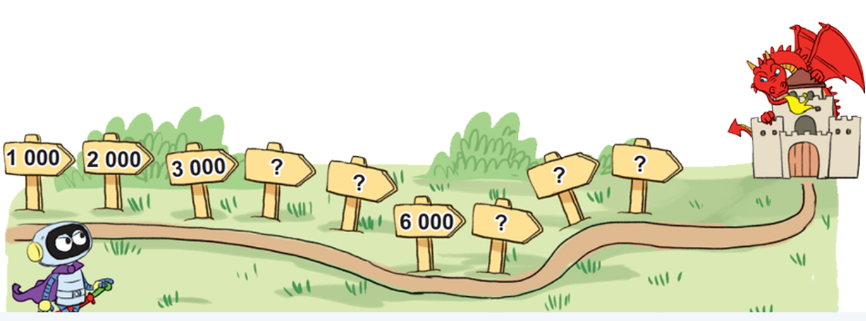
Rô – bốt viết các số tròn nghìn lên mỗi tấm biển trên đường đến tòa lâu đài (như hình vẽ). Hỏi mỗi tấm biển có dấu “?” viết số nào?
4
1 000
1 000
4 000
8 000
9 000
5 000
7 000
Notes:
Hương Thảo – zalo 0972115126

